Slide 1
Workshop AED - Réussir sa candidature
Atelier du 21 avril 2021
Intervention de Me Daniel Schafer, Associé de l'Etude Lenz & Staehelin

Slide 2
Votre interlocuteur

Slide 3
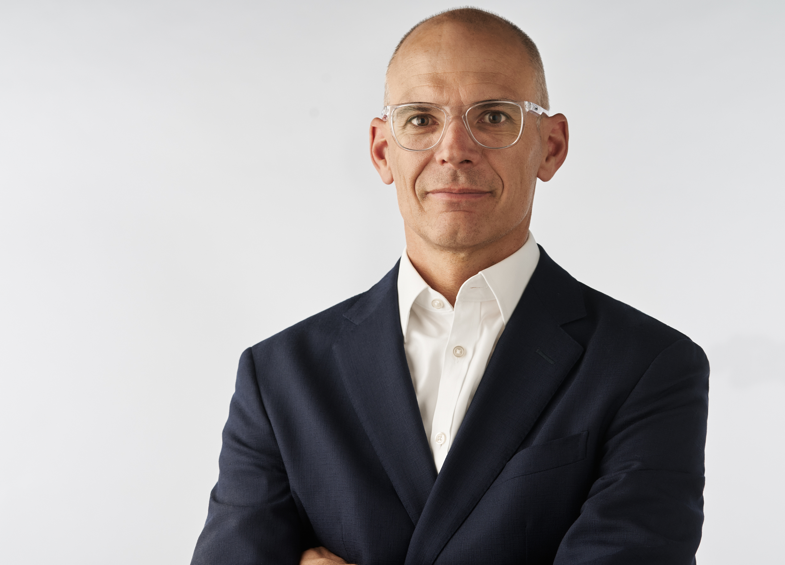
Daniel Schafer
Formation et expérience professionnelle
1996 Université de Fribourg (lic.iur)
1996 Université de Hanovre (M.L.E.)
1999 Admission au barreau de Genève
1999 Collaborateur chez Lenz & Staehelin
2001 Université de Boston (LL.M.)
2004 Expert fiscal diplômé
2008 Associé chez Lenz & Staehelin

Slide 4
Lenz & Staehelin

Slide 5
Etude indépendante disposant d'un vaste réseau mondial de cabinets d'avocats correspondants de premier plan
Présente en Suisse romande et en Suisse alémanique
Habituée à travailler dans un contexte international et à collaborer avec des avocats étrangers
Structure simplifiée par domaine de droit (practice groups)
Conseil et assistance en plusieurs langues, dont le français, l'allemand, l'italien, l'anglais, l'espagnol, le russe, le chinois

Slide 6
Expertise dans tous les domaines du droit
Asset Management
Commercial and Contracts
Real Estate
Investigations
Competition
Intellectual Property
Insolvency and Restructuring
Tax
Capital Markets
Technology Media Telecoms and Outsourcing
Employment, Pension and Immigration
Banking et Finance
Corporate and M&A
Litigation and Arbitration
Private Clients

Slide 7
Expertise dans tous les secteurs d'activité
Healthcare and Life Sciences
Consumer Goods
Insurance
Data Protection and Privacy
Industrial
Sports
Construction, Infrastructure Projects
Public Sector
Art
Telecoms
FinTech
Media
Energy
Foundations and Philanthropy
Financial Services

Slide 8
Conseils aux étudiants pour l'établissement du dossier de candidature

Slide 9
La lettre de motivation (1)
      La lettre de motivation est encore plus déterminante que le CV pour un profil junior
      Présentation : même police de caractères que le CV et doit tenir sur une page
      Contenu : informations complémentaires au CV, argumentation ciblée et personnalisée
      Formulation claire et concise
      Relecture pour éliminer toute faute d'orthographe, de grammaire et de style

Slide 10
La lettre de motivation (2)
      Ce qu'attend l'employeur
      La lettre de motivation doit être personnalisée pour être convaincante
      Le premier paragraphe précise les éléments concrets et utiles : poste sollicité, durée et dates souhaitées, formation suivie en lien avec le poste, etc…
      La mise en exergue d'un domaine de prédilection voire de connaissances linguistiques solides assure la cohérence entre le profil et le poste ciblé
      Le ton, le rythme et le vocabulaire utilisés reflètent la personnalité du candidat

Slide 11
Le curriculum vitae (1)
      Présentation :
      Une seule police de caractères et doit tenir sur une page
      Fond blanc, mise en page sobre et aérée
      Contenu synthétique, factuel et cohérent
      Informations personnelles
      Expériences professionnelles, emplois d'étudiants avec le taux d'occupation
      Formation académique
      Langues
      Vie associative, sports, loisirs, activités culturelles, pratique d'un instrument etc…
      Références professionnelles
      Chronologie : du plus récent au plus ancien

Slide 12
Le curriculum vitae (2)
      Ce que votre curriculum vitae apprend à l'employeur
      Votre vie résumée en une page (il ne faut pas masquer un échec ou une pause)
      Votre personnalité / vos traits de caractère
      Vos activités et centres d'intérêt extra-curriculaires (hobbies, vie associative etc.)
      Vos connaissances linguistiques
      Votre esprit de synthèse

Slide 13
Connaissances linguistiques
La lettre de motivation
      Une orthographe impeccable est indispensable
      Précisez les séjours linguistiques
      Si échanges dans une université anglophone ou germanophone durant la formation de base ou à venir, il faut le préciser car cela améliora le niveau de langue
Le curriculum vitae
      Le niveau de langues doit être clairement spécifié et idéalement certifié (First, Goethe Institut)
      Un niveau B2 est le minimum prérequis pour considérer une langue

Slide 14
Autres remarques (1)
      Un dossier de candidature complet comprend également :
      Les relevés complets de notes universitaires et de maturité
      Les diplômes
      Les attestations et certificats de travail
      Les éventuelles lettres de recommandation

Slide 15
Autres remarques (2)
Que faire avant de postuler?
      Un examen détaillé des exigences du poste sollicité permet la mise en avant des facteurs clés dans votre curriculum vitae et l'articulation de votre lettre de motivation autour des critères à remplir
      La consultation préalable du site Internet de l'employeur est indispensable; elle permet de s'imprégner de la culture d'entreprise, des valeurs véhiculées, du vocabulaire

Slide 16
Réussir son entretien
      Identifier / connaître le lieu de l'entretien
      Se renseigner sur son interlocuteur
      Arriver en avance (excuser immédiatement un éventuel retard)
      Tenue vestimentaire adéquate (il faut se sentir à l'aise mais bien présenté)
      Etre soi-même / oser le naturel
      Etre à l'écoute de son interlocuteur
      Etre entreprenant
      Poser "des vraies" questions
Lors d'un entretien, il faut savoir se faire confiance et prendre en considération l'interlocuteur

Slide 17
Vos questions ?

Slide 18
Je vous remercie pour votre attention et vous souhaite beaucoup de succès pour la suite de vos études et votre avenir professionnel
Daniel Schafer

